Slide 1
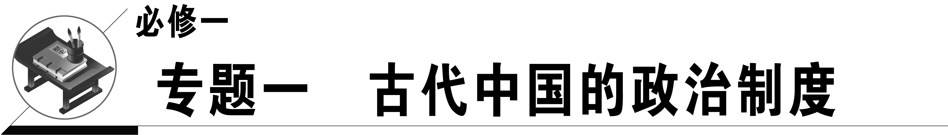

Slide 3
专题解读
古代中国朝代
夏？商周（西周，东周）
秦汉（西汉，东汉）
三国两晋（西晋，东晋）南北朝
隋唐五代十国
宋（北宋，南宋）（同时期还有辽金西夏等政权）元明清
古代中国政治
1、早期：受宗族血缘关系明显影响。战国时期开始出现中央集权的政治制度。
2、秦汉：大一统专制主义帝国建立，官僚政治开始取代贵族政治。
3、从汉到明清调整，君主专制制度加强。
4、晚期：高度集权的专制主义走向末日。

Slide 4
①什么是分封制,分封制的目的是什么？
②如果我是周王，我该怎样进行分封呢？分给哪些人？分封者的获得的好处（权利）和应尽的义务是什么？
③分封制的作用有哪些？
④分封制有哪些不足？
⑤宗法制的含义、特点
⑥宗法制的主要内容
⑦宗法制影响有哪些

Slide 5
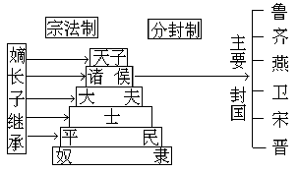
当时社会上最突出的形态是建立在宗法制基础上的分封制，也就是说当时的统治关系由宗法关系来决定的，贵族宗法统治的宗统和贵族政治统治的君统是合一的。
——钱宗范

Slide 6
分封制和宗法制的基本内容
（1）分封制
b
分封目的
分封对象 | 王族（分封主体，代表国：燕、鲁）、功臣、先代贵族（代表国：宋）
诸侯权力 | 世袭统治权
诸侯义务 | 对周天子定期朝贡并提供军赋和力役
积极作用 | 西周的分封制有利于稳定当时的政治秩序；有利于扩大统治区域，周的文化形式也因此覆盖了整个黄河中下游地区
消极影响 | 后来随着实力变化，出现了强国兼并弱国的形势，从而使周天子的权威逐渐削弱
角度
诸侯国之间
诸侯与天子之间
（2）宗法制
渊源 | 由原始社会的父系家长制直接演变而来
含义 | 宗法制按照血缘关系分配政治权利，维护政治联系
特点 | 嫡长子继承制(周开始)
诸侯义务 | 周天子—诸侯—卿大夫—士。（大宗和小宗的关系是相对的）
意义 | ①有利于统治集团内部的稳定与团结 ②在广大范围内对中国社会结构产生了重大影响；其内涵仍体现在我们今天的日常生活和观念中

Slide 7
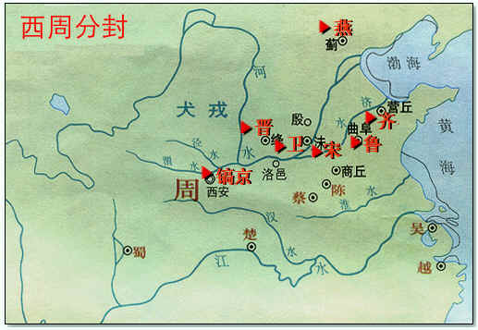

Slide 8
中国早期政治制度的特点
c
（1）神权与王权相结合（商代的祭祀占卜）
（2）以血缘关系为纽带形成国家政治结构(分封制中的同姓宗族、宗法制都与之相关)。
（3）最高政治集团尚未实现权力的高度集中（周代的诸侯拥有世袭统治权，秦朝实现最高政治集团权力的高度集中）
秦的统一
b
（1）到公元前221年，秦先后兼并六国，建立了中国历史上第一个统一的专制主义中央集权的秦王朝
（2）巩固疆域的措施
（3）统一的影响：结束了自春秋战国以来持续了数百年的混战局面，推动了中华民族多元一体格局的形成
岭南地区归入中央王朝管辖的开端
北方 | 派蒙恬北击匈奴，收回河套地区，并修筑长城、直道，设郡,加强了北部边防
岭南 | 开灵渠，在岭南置郡
西南 | 在“西南夷”开五尺道，在其中部分地区任命官吏
该地区进入中原统一政权版图的开端
*注意区分：北方—直道；西南—五尺道

Slide 9
从公元前230年至公元前221年，秦国……建立了中国历史上第一个统一的专制主义中央集权的秦王朝。
——教材p8
统一
专制主义
中央集权

Slide 10
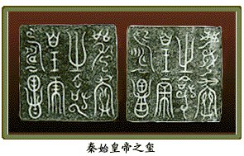
皇帝制度
专制主义
皇帝独尊：
确立“皇帝”称号；皇帝自称“朕”；
命令称“制”或“诏”，印称“玺”。
皇权至上：
“天下之事无小大皆决于上”
据载秦朝传国玉玺其文为“受命于天，既寿永昌”。
皇位世袭：
“朕为始皇帝。后世以计数，二世三世至于万世，传之无穷。”
──《史记·秦始皇本纪》

Slide 11
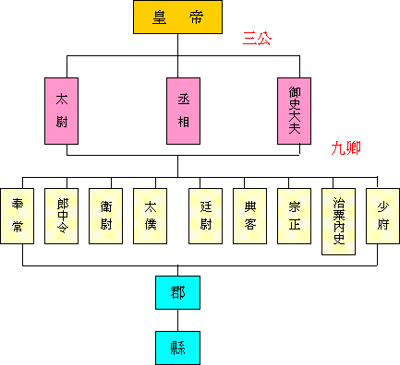
秦朝的中央官制
以皇权为中心
管理军事
协助皇帝处理政事
监察百官
分工明确
“家天下”
中尉-京畿治安
将作少府-
宫廷工程修建
宗庙礼仪教育事务
宫门屯卫
宫廷舆马
少数民族外交事务
皇室事务
宫廷警卫
司法
国家财政
皇室财政

Slide 12
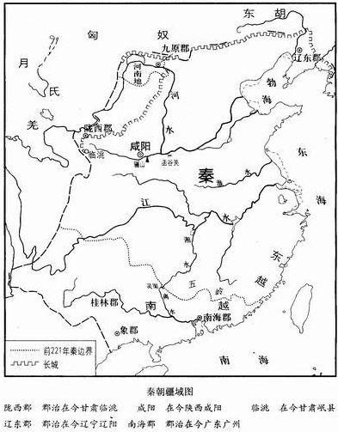
北方：北击匈奴，夺河套，修长城，筑直道,设郡县
南方：开灵渠，平叛乱，置郡县
西南：开 “五尺道”，设郡县任命官吏
扩大统一帝国的规模，推动了中华民族多元一体格局形成

Slide 13
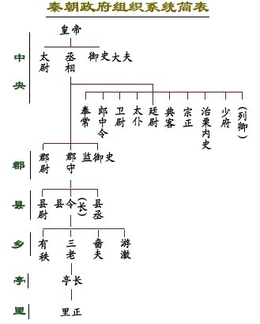
阅读下列秦朝中央和地方官制示意图，归纳秦朝的政治制度有何突出特点？
专制主义
专制主义 中央决策由皇帝个人专断独裁，集国家最高权力于一身，从决策至行使军权、政权、财权都具有独断性和随意性。
两对矛盾：君权与相权，中央与地方
中央集权
中央集权，相对于地方分权而言。全国军政财大权都收归中央，地方完全由中央管理和控制，绝对服从中央。

Slide 14
郡县制和皇帝制度的确立
b
郡县制
（1）出现和形成过程：春秋战国时期，各国陆续出现了郡、县等新的地方行政区划形式，秦始皇采纳李斯的建议，确定以郡县制作为中央控制地方的制度
（2）机构和官员设置：“郡”是直属于中央的地方行政区划。“郡”设郡守（行政）、郡尉（军事）、监御史（检察职责）等官职。郡下设县（少数民族聚居地称为道），之下为乡、里、亭.
（3）郡县制的最大特点：中央垂直管理，郡县长官一概由皇帝任免调度
（4）意义：是中央集权制形成过程中的重要环节，也是官僚政治取代贵族政治的重要标志
（5）反复和恢复：西汉初年曾分封诸侯王，形成“郡”“国”并行的局面，后来逐渐消除“国”，恢复郡县制，使“大一统”政体更为巩固
皇帝制度
（1）秦始皇开始使用皇帝称号，确立了皇帝制度，皇权的特点是至高无上
（2）为协助皇帝处理政事，清朝在中央设立丞相、太尉、御史大夫(三公职能?)，三公之下设九卿（三公九卿制）
中央
郡守
郡尉
监御史
县（道）
乡、里、亭

Slide 15
“相”是帝王的助手，……帝相难免发生矛盾……帝王往往采取限制相权的方式独揽行政大权。
——教材P13
朝代 | 措施
汉
唐
宋
问题：帝王限制相权调整相权仅仅为了独揽大权吗？为什么？

Slide 16
汉朝刺史的设立
b
设置：西汉汉武帝时期，将全国划分为十三个监察区域，称十三州部，每州部设刺史一人，以监察地方政治
*十三州最初设立时非行政区
唐朝三省六部制
b
设置 | 唐朝中央设中书省（起草）、门下省（审核）、尚书省（执行），尚书省设吏、户、礼、兵、刑、工
影响 | 三省互相制约，分散了相权、加强了皇权.后来又在门下省设执事堂，三省宰相集体议政，提高了行政效率，避免了决策失误
宋朝分割相权的措施
b
设置 | 设中书门下（习称政事堂）为行政机构，长官称“同中书门下平章事”（简称“同平章事”），职务相当于宰相；为分散宰相的权力，曾增设“参知政事”为副宰相；设枢密院，长官称枢密使，分管军事；设三司，长官称三司使，分管财政。
影响 | 各部门互相制约，分散了相权、加强了皇权。众人在中书门下集体议政，提高了行政效率，避免了决策失误。

Slide 17
b
腹里
宣政院

Slide 18
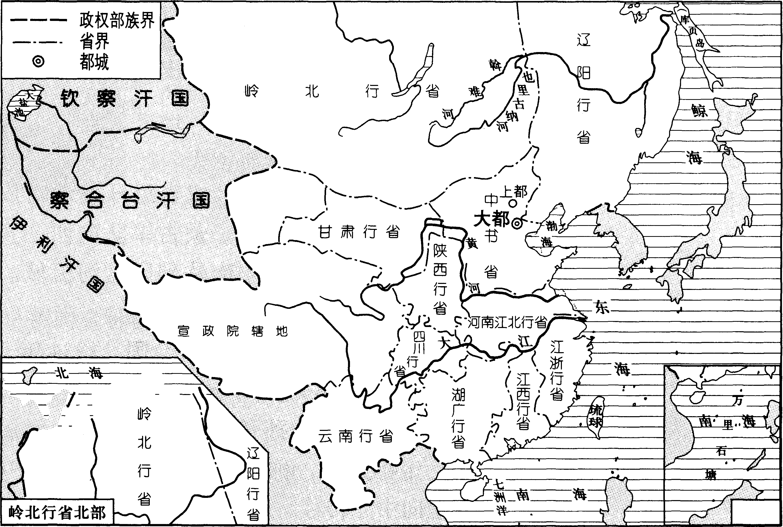
蒙古：
岭北行省
东北：
辽阳行省
云贵：
云南行省
台湾：
澎湖巡检司
行省制度是对郡县制度的继承和发展，适应了统一多民族国家的发展。
——P12课前提示
有诸侯之镇，而无诸侯之权。——《历代名臣奏议》卷二七三

Slide 19
设置 | 元朝开创，以行中书省作为常设地方行政机构的制度，全国分设十个行省。
行省与中央的关系 | ①行省成为最高地方行政区的名称，行使权力时受中央的节制…… ②行省官员要定期觐见皇帝，向皇帝述职。 ③为保证行省官员尽职尽责，中央以监察机构进行监督，同时采取省官互迁等形式加以控制。
意义 | 行省的设置，便利了中央对地方的管理，对于加强中央集权，特别是调整好中央与地方的关系，具有重要意义。是我国省制的开始
中国古代中央政治制度和地方管理制度演变的特点
d

Slide 22
明朝内阁制度的确立
b
朱元璋
六部
背景 | 明太祖 (年号洪武)废丞相后， 直接隶属于皇帝，达到了高度集权的目的，然而又导致了政务繁杂、行政效率低下的弊端(专权和效率两个角度)
设置 | 明成祖朱棣为加强专制而建立的政治机构。作为皇帝处理政务的助理机构。
权力与局限 | 内阁始终不是中央一级正式的行政机构，没有取得 的地位，其职权范围始终不明朗，不能正式统率六部百司。皇帝为防止内阁演变为事实上的丞相，以 的太监予以牵制。宦官参政，妨碍阁权，甚至控制内阁，是导致明朝政治日益黑暗的重要原因
法定
c
司礼监

Slide 23
跪受笔录
君主专制

Slide 24
小结：中国古代君主专制不断加强，相权不断被削弱乃至被废除。明清时期利用宦官参政，特务政治，文字狱等手段强化君主专制制度，进一步导致政治黑暗。
思考：明清专制制度的强化对中国社会有什么影响？

Slide 25
君主专制制度加强对中国社会发展的影响
c
积极作用：有利于多民族国家的统一和稳定，社会安定，封建经济文化发展和繁荣，加强民族交流，抵御外来侵略等。
消极作用：绝对专制的君主权利和日益腐败的官僚系统，严重扼杀了社会的创造力，又成为阻碍社会进步的重要因素，是造成中国落后于西方的主要原因之一。

Slide 26
例
1
周灭商后，以崭新的政治风格实行统治，“由是天子之尊，非复诸侯之长，而为诸侯之君。”形成这种政治风格的制度基础主要是 （ ）
A．宗法制 B．分封制 C．郡县制 D．察举制
A
例
2
在周代分封制下，墓葬有严格的等级规定。考古显示，战国时期，秦国地区君王墓葬规 模宏大，其余墓葬无明显等级差别；在经济发达的东方六国地区，君王、卿大夫、士的墓葬等级差别明显。这表明（ ）
A．经济发展是分封制度得以维系的关键
B．分封制中的等级规定凸显了君主集权
C．秦国率先消除分封体制走向集权统治
D．东方六国仍严格遵行西周的分封制度
C

Slide 27
例
3
秦朝经略西南夷，开五尺道，该地区开始进入中原统一政权的版图。“五尺道”位于今天的（ ）
A．云贵高原、川西及甘南地区 B．闽南、两广一带
C．青海、新疆及陕西南部地区 D．宁夏、陕西一带
A
例
4
中国古代某一时期，朝廷与地方矛盾尖锐。某节度使派人到中书省办事，因其态度恶劣，遭宰相武元衡呵斥。不久，武元衡在靖安坊的东门被该节度使派人刺杀。此事发生在（ ）
A汉长安 B唐长安 C宋汴梁 D元大都
B
例
5
有学者认为，北宋前期的中枢机构设置体现着“权力制衡”的精神。下列各项可以作为佐证的是（ ）
A设立内阁负责奏章票拟 B派遣通判监督地方长官
C开创三省六部管理体制 D设枢密院分理全国军务
D

Slide 28
1．(2015•浙江学考)周灭商后，以崭新的政治风格实行统治，“由是天子之尊，非复诸侯之长，而为诸侯之君”。形成这种政治风格的制度基础主要是( )
A．宗法制 B．分封制 C．郡县制 D．察举制
2．(2015•浙江学考)有史学家说：“且异姓之国，非宗法之所能统者，以婚媾、甥舅之谊通之，于是天下之国，大都王之兄弟、甥舅，而诸国之间，亦皆有兄弟、甥舅之亲。周人一统之策，实存于是。”这主要反映出西周政治制度的特点之一是( )
A．神权与王权相结合
B．以血缘关系为纽带形成国家政治结构
C．婚姻成为控制同姓诸侯国的主要手段
D．最高执政集团尚未实现权力的高度集中
3．(2016•浙江学考)秦朝经略西南夷，开五尺道，该地区开始进入中原统一政权的版图。“五尺道”位于今天的( )
A．云贵高原、川西及甘南地区
B．闽南、两广一带
C．青海、新疆及陕西南部地区
D．宁夏、陕西一带

Slide 29
4．贞观初，唐太宗下敕征年十八以下之体壮者为兵，但门下给事中(掌驳正政令之事)魏征拒之，遂无果。此事说明( )
A．兵部隶属门下省 B．门下省独掌大权
C．唐太宗大权旁落 D．君权受相权制约
5．(2015•浙江学考)元朝时期我国统一多民族国家进一步发展，当时管辖西藏和四川、青海部分地区的机构是( )
A．三司 B．宣政院 C．内阁 D．军机处

